Slide 1
Introdução ao PowerPoint 2007
Um tour pelos novos recursos

Slide 2
PowerPoint 2007
Esta apresentação demonstra os novos recursos do PowerPoint através de exemplos. Você pode exibi-lo na Apresentação de Slides ou navegando pelos slides no modo Normal. Esses slides foram projetados a fim de dar a você idéias fantásticas para as apresentações que criará no PowerPoint 2007!
Texto, Gráficos e Imagens
SmartArt
Temas e Estilos Rápidos
Novos Layouts

Slide 3
Texto, Gráficos e Imagens

Slide 4
Texto Superior
Sombra Suave
O texto no PowerPoint 2007 agora conta com novos truques. Existem recursos úteis como o tachado e recursos avançados como o controle de espaçamento. Além disso, você obterá melhores slides ao usar as sombras suaves e aplicar estilos do “WordArt” diretamente ao texto do slide.
Efeitos
Kerning
Espaçamento entre Caracteres
Sublinhado Estilizado
Tachado

Slide 5
O Poder do OfficeArt Graphics
Faça um demonstrativo com excelentes gráficos. O PowerPoint facilita a produção dos recursos visuais que costumam exigir vários aplicativos. Aplique facilmente sombras suaves, reflexos, brilhos, bisels, 3D e muito mais!
Sombra Suave
Reflexo
Bisel
3D

Slide 6


Imagem deste Conteúdo…
Você pode usar muito mais recursos nas imagens do PowerPoint 2007. Aplique novas cores ou altere a forma do quadro com facilidade. Todos os efeitos do OfficeArt podem ser aplicados a uma imagem – até mesmo a uma imagem 3D!

Slide 7
SmartArt

Slide 8
Visualize-o!
Processo Empresarial
Operar
Oferecer Suporte
Otimizar
Alterar
O SmartArt transforma os marcadores em gráficos com um único clique. Você pode, até mesmo, alterar o layout gráfico até chegar ao modo certo de expressar sua idéia.

Slide 9
Processo Empresarial
Operar
Oferecer Suporte
Otimizar
Alterar

Slide 10
Processo Empresarial
Operar
Oferecer Suporte
Otimizar
Alterar

Slide 11
Temas e Estilos Rápidos

Slide 12
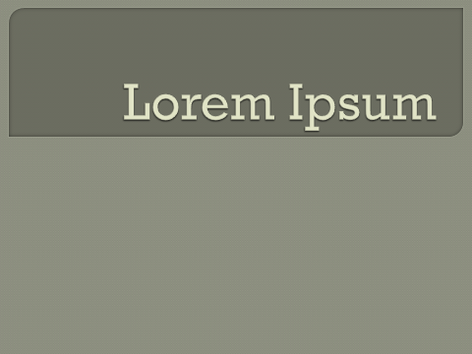
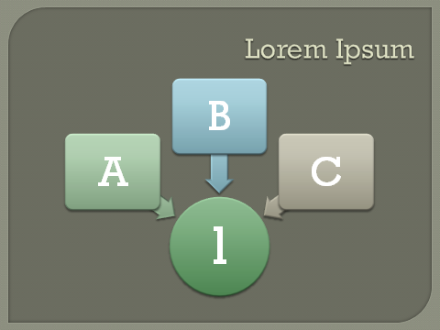
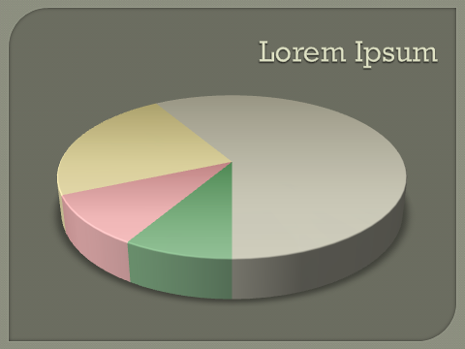
Familiarize-se com os Temas!
Os Temas do Office permitem coordenar facilmente o uso de cores, fontes e efeitos gráficos aplicados à apresentação. Tudo o que você inserir na apresentação será automaticamente estilizado de modo a corresponder.

Slide 13
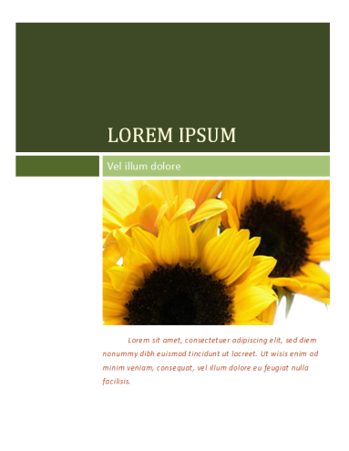
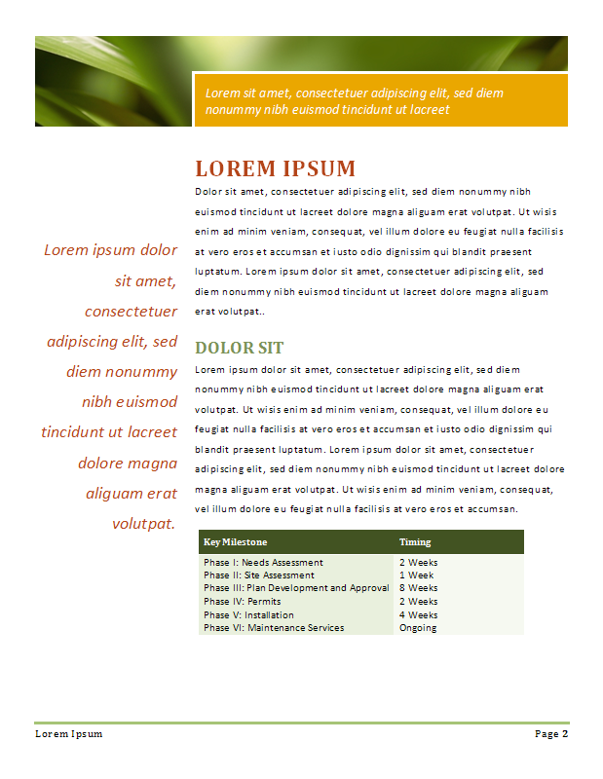
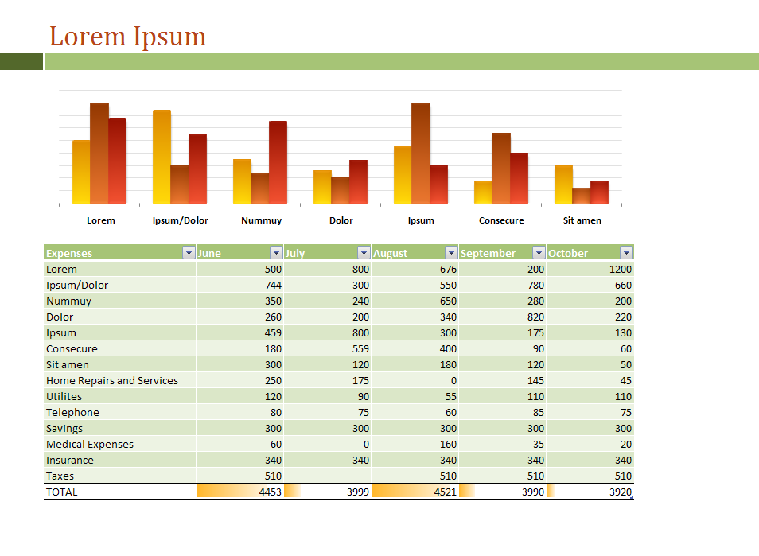
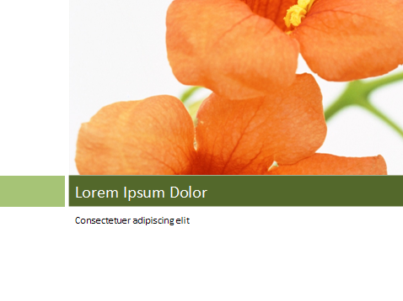
Word e Excel também!
Agora o PowerPoint compartilha um conjunto comum de “Temas do Office” com o Word e o Excel, para que você possa criar documentos e planilhas compatíveis com a aparência “estigmatizada” de sua apresentação.

Slide 14
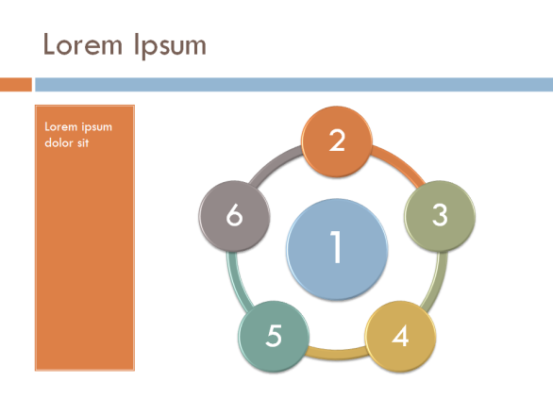
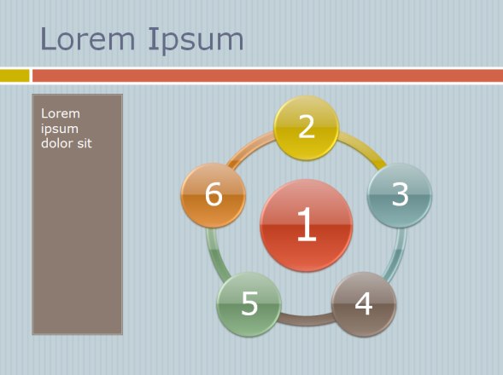
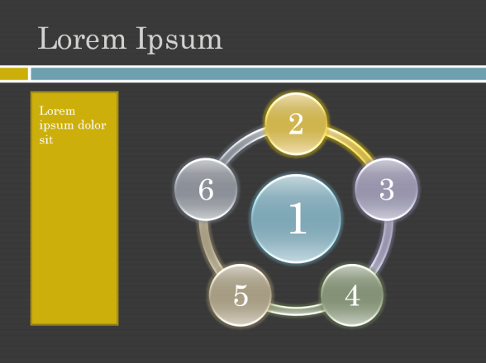
Misture Tudo!
Os Temas do Office são infinitamente personalizáveis. Você pode misturar e fazer a correspondência de cores, fontes e efeitos de diferentes temas.

Slide 15
Estilos Rápidos
1
2
3
4
5
Existe um espectro de estilos de designer para cada gráfico, diagrama, tabela ou imagem a ser adicionado à apresentação. Com um único clique, você pode passar do estilo suave ao impressionante ou para algo intermediário.
1 | 2 | 3
1 | 2 | 3
1 | 2 | 3
1
2
3
4
5
1 | 2 | 3
1 | 2 | 3
1 | 2 | 3
1
2
3
4
5
1 | 2 | 3
1 | 2 | 3
1 | 2 | 3

Slide 16
Novos Layouts

Slide 17
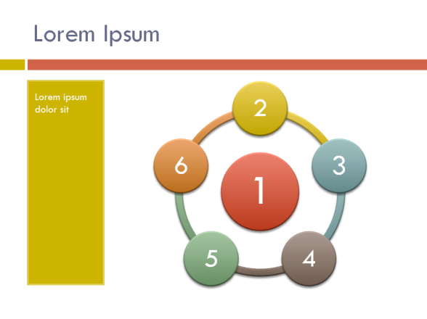
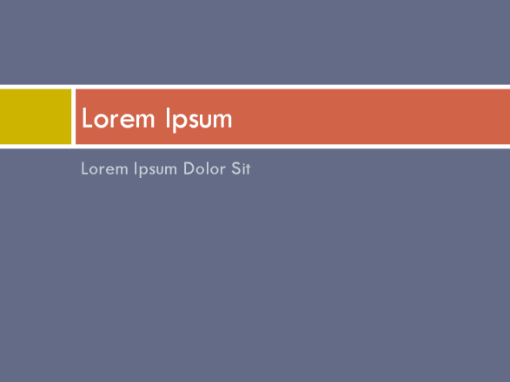
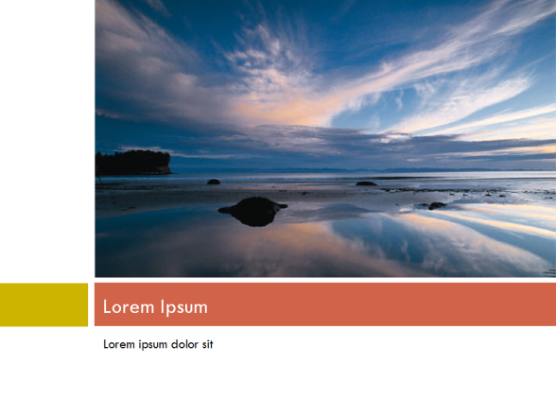
Slide Perfeito!
O PowerPoint oferece novos layouts que proporcionam a você mais formas de apresentar as palavras, as imagens e a mídia.
Tudo o que você adiciona aos espaços reservados do layout é perfeitamente distribuído para você.

Slide 18

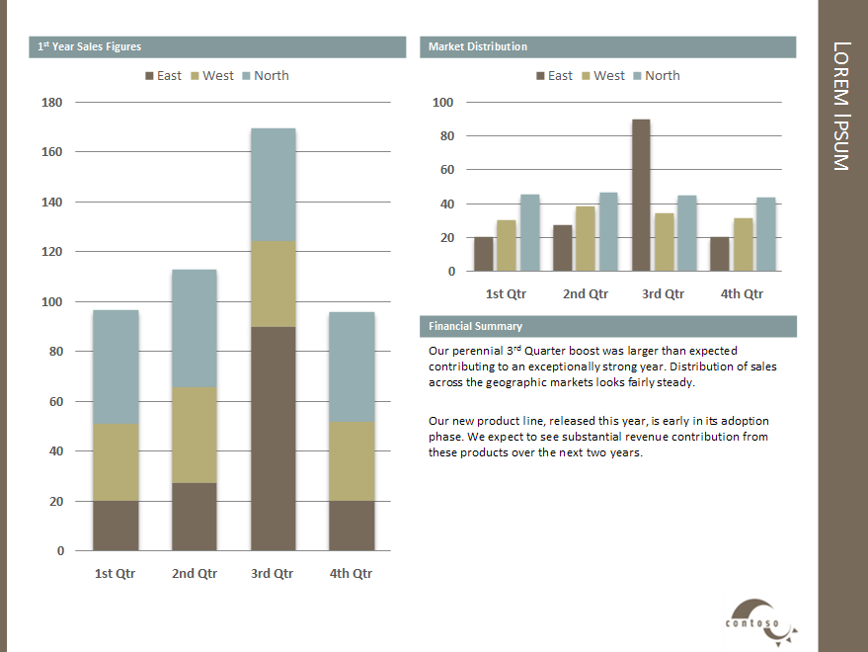
Organize-o do Seu Modo
Com os layouts personalizados, você organiza o seu próprio slide. Com o PowerPoint, é possível criar novos tipos de documentos. Crie qualquer documento com facilidade, desde guias de argumentos de vendas a álbuns de fotos da família.

